Slide 1
Le darknet vers les profondeurs de l’Internet
Oana cantaroglou
Externat notre dame – 2nde 4 – 2019-2020

Slide 2
sommaire
Qu’est-ce que le Darknet ?
Ce que trouve/ ce que l’on fait sur le Darknet
Tor : comment ça marche ?
Accéder au Darknet est-il légal ?
Quiz
Sources

Slide 3
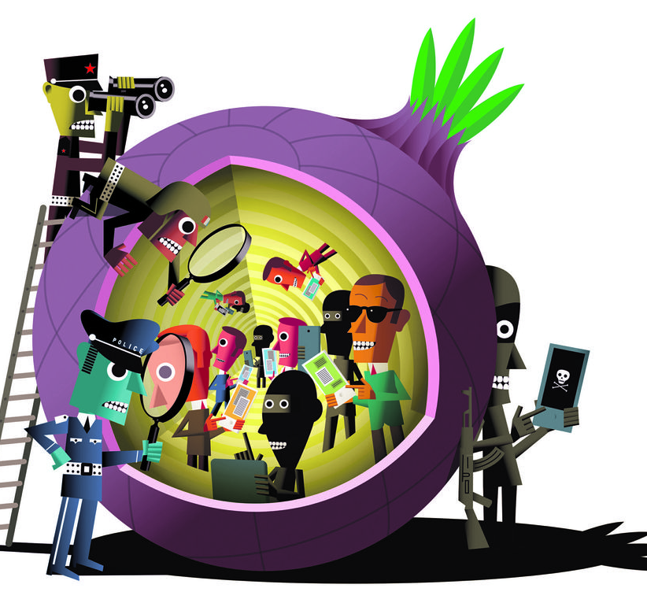
Qu’est ce que le darknet ?
Le Darknet est la face cachée de L’Internet. C’est un internet parallèle sans aucune limite.
C’est une collection de pages non-indexées (pas accessibles par Google)
On n’y accède pas avec les navigateurs web ordinaires comme Chrome ou Firefox.
Le but est d’accéder a des sites cachés en conservant l’anonymat.
En fait, on parle du darknet car il contient beaucoup de contenus illégaux, ce qui explique l’anonymat et l’accès difficile.
Image : site Libération novembre 2019

Slide 4
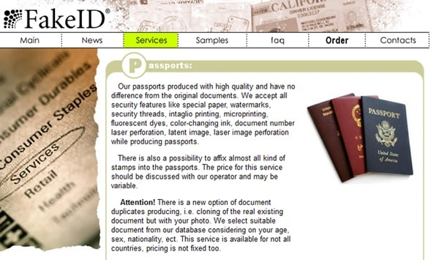
Qu’est-ce qu’on trouve dans le Darknet ?
Ce qu’on remarque en premier sur le darknet c’est la quantité de contenus illégaux en tous genres :
-Vente de drogue
-Fausse monnaie/ papiers/ cartes bancaires, d’identités
- Armes
-Pédophilie
-Sites extrémistes / racistes
-Vente d’organes
-Livres interdits (ex : fabrication engins explosifs)
Le darknet sert principalement aux commerces et trafics illégaux, mais pas seulement !

Slide 5
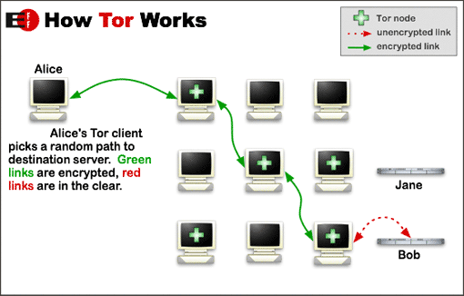
TOR :
Comment ça marche ?
En multipliant les adresses IP permettant de relier un point à un autre de façon aléatoire et cryptée on rend la connexion difficilement traçable même si elle se trouve ralentie

Slide 6
Acceder au darknet est-il légal?
Il faut savoir que l’utilisation de TOR est totalement légale, ce qui est illégal, c’est uniquement ce que l’on y fait, comme pour les logiciels de partage en peer to peer.
TOR permet aux journalistes de s’exprimer librement dans le Darknet et de protéger leur vie privée. Il permet aussi de contourner le blocage de certains sites dans certains pays. Néanmoins, il a été rapidement détourné de cet objectif et est devenu le support de nombreuses activités illégales comme la pédopornographie, le trafic de drogue, d’armes ou de contrefaçons via des sites de marché noir.
Les échanges monétaires se passent généralement en bitcoins, une monnaie permettant à celui qui s’en sert de rester anonyme.

Slide 7
quiz
Accéder au darknet est-il illégal ?
Non !
Citez 3 choses que l’on trouve sur le Darknet et qui sont illégales ?
Retour Liste page 4
Qu’est ce que TOR ?
Un navigateur permettant d’accéder au Darknet
Quel est le symbole de TOR ?
Un oignon
Quelle monnaie est principalement utilisée sur le Darknet ?
Bitcoin

Slide 8
sources
https://h5ckfun.info
https://www.web-geek.fr/
https://www.funinformatique.com/
https://www.liberation.fr/
https://www.wikipedia.fr/

